Slide 1
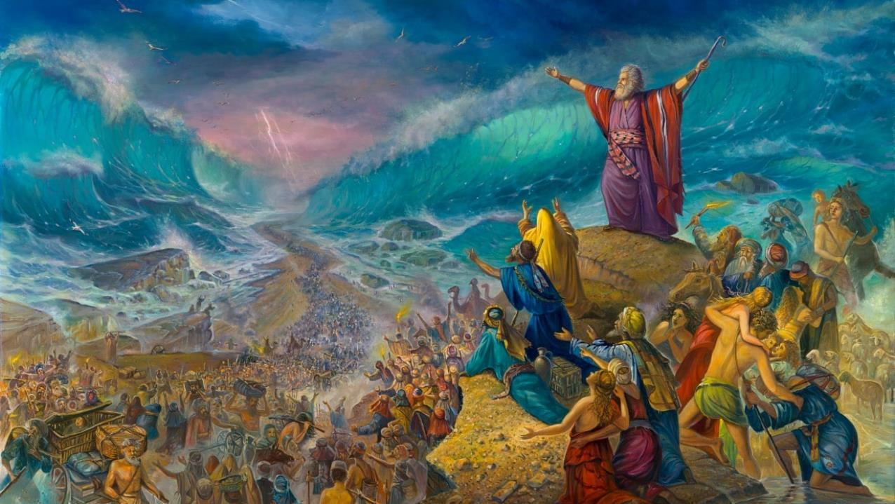
KŨHĨTŨKĨRA THĨINIĨ WA IRIIYA ITUUNE
Lesoni 6 ya Augusti 9, 2025

Slide 2
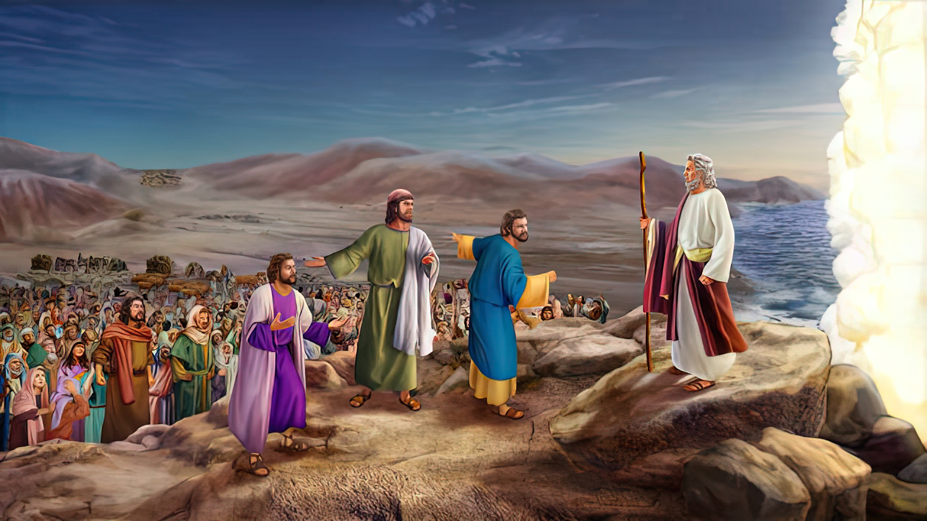
“Musa agĩcookeria andũ acio atĩrĩ, “Tigai gwĩtigĩra. Mwĩhaandei wega, na nĩmũkuona ũhonokio ũrĩa Jehova ekũmũrehere ũmũthĩ. Andũ a Misiri aya mũrona ũmũthĩ, mũtikamona rĩngĩ. 14 Jehova nĩekũmũrũĩrĩra, mũbatie o gũikara mũhooreire’ ”
Thaama 14:13, 14, NKJV

Slide 3

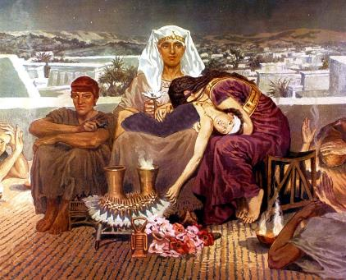
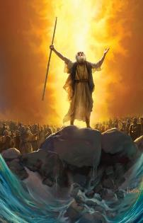
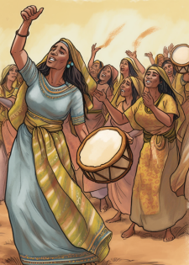



Ngai nĩ aheanĩte mũkana kuuma o kĩambĩrĩria atĩ thaama kuuma Misiri nĩ ĩgakuruhania gĩkuũ—kana hihi kũmakania gwĩ gĩkuũ—kĩa irigithathi rĩa Fĩraũni (Thaama 4:22-23).
Nĩguo eherere gĩkuũ kĩa mwana wa irigithathi na nĩguo ahote kũmatongoria kuuma Misiri, Ngai amorĩtie meke gĩko kĩa wĩtĩkio: igongona rĩa Bathaka. Rĩu, rĩrĩa amatongoragia makinye mũico ũtarĩ njĩra, rĩarĩ ihinda rĩa kerĩ rĩa gũkinyũkia ikinya rĩa wĩtĩkio: gũthiĩ mbere.
Thutha wa kũringa Iriiya Ituune, kũna mahonoketio kuuma ũkombo-inĩ wa a-Misiri, Aisiraeli makĩina na manĩrĩire rwĩmbo rwa kũgooca Mwohorithia wao.
Thaama kuuma Misiri:
  Ndamũthaitha umagaraai! (Thaama 12:31-36)
  Gũtherio gwa Irigithathi (Thaama 13:1-16)
Kũringa Iriiya rĩrĩa Ituune:
  Gũtegwo Werũ-inĩ (Thaama 13:17-14:12)
  Gacĩĩra thĩiniĩ wa iriya (Thaama 14:13-31)
Gũkũngũĩra:
  Rwĩmbo rwa Musa (Thaama 15:1-21)

Slide 4
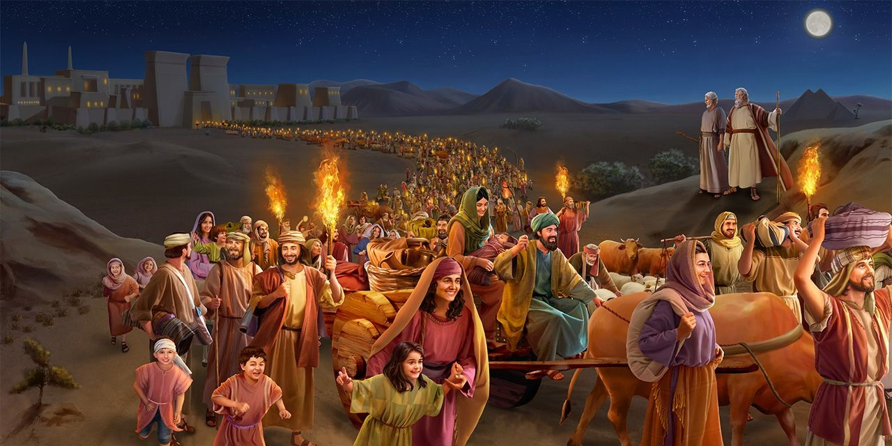
THAAMA KUUMA MISIRI

Slide 5
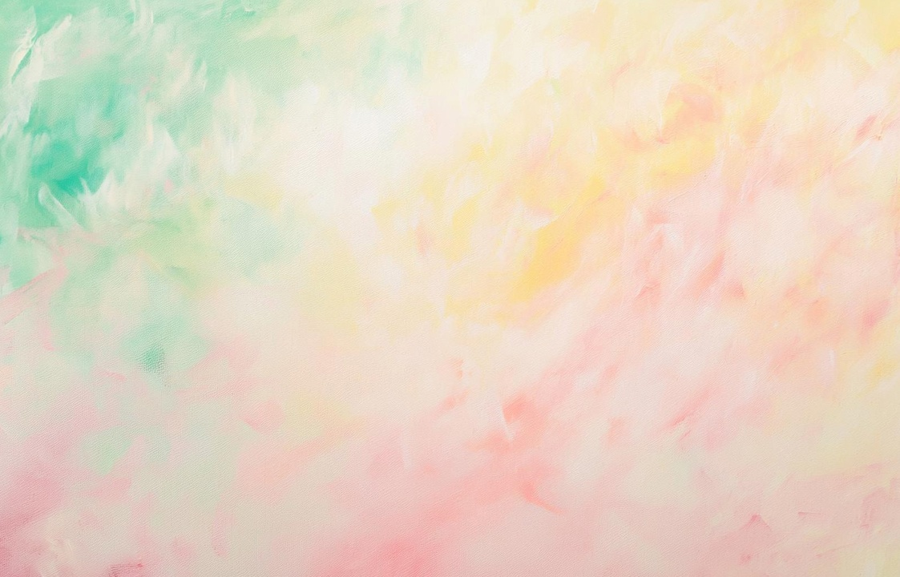

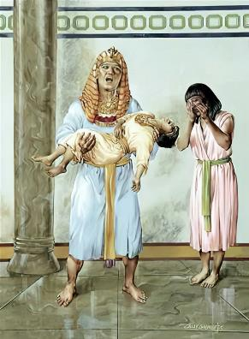
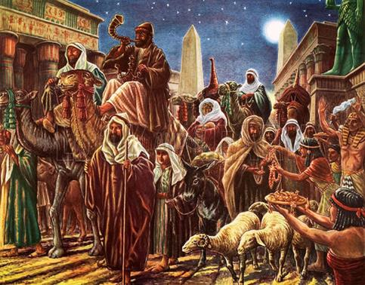
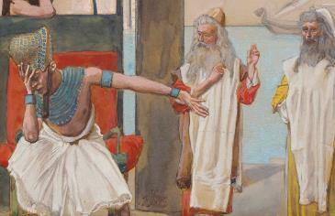
NDAMŨTAITHA ŨMAGARAAI!
“Nao andũ a Misiri makĩhĩka andũ acio moime bũrũri ũcio na ihenya, nĩgũkorwo moigire atĩrĩ, “Kwaga ũguo, tũgũkua ithuothe!”!” (Thaama 12:33)
Misiri yoothe ĩkĩiyũra ihooru, “nĩgũkorwo gũtiarĩ nyũmba ĩtaarĩ na mũndũ wakuĩte” (Tham. 12:30). Faraũ gwĩtĩkĩria Aisiraeli mathiĩ gwakinyire ee mũcerere mũno mũno.
Na ciugo “Na mũndathime o na niĩ.” (Tham. 12:32), Faraũ onanirie mwĩigiĩre wake kũrĩ andũ ake Amisiri: ndagũthaitha ndũkareke ũndũ ũngĩ ũtũhanĩkĩre!
Ndwarĩ mũgweto wa wĩriri wa ma nĩũndũ wa ũũru ũrĩa ekĩte, no nĩ kwenda endaga mahũũra makinye mũico.
Rĩrĩa Aisiraeli metirie marĩhi ma wĩra ũrĩa matũrĩte marutĩte mĩaka mĩingĩ, Amisiri “mamaneire kĩrĩa gĩothe metirie” (Tham. 12:36). Na njĩra ĩno, Ngai agĩkĩra ũira atĩ irigithathi Rĩake nĩ rĩomire Misiri nathayũ—na moko maiyũrĩrĩru.

Slide 6
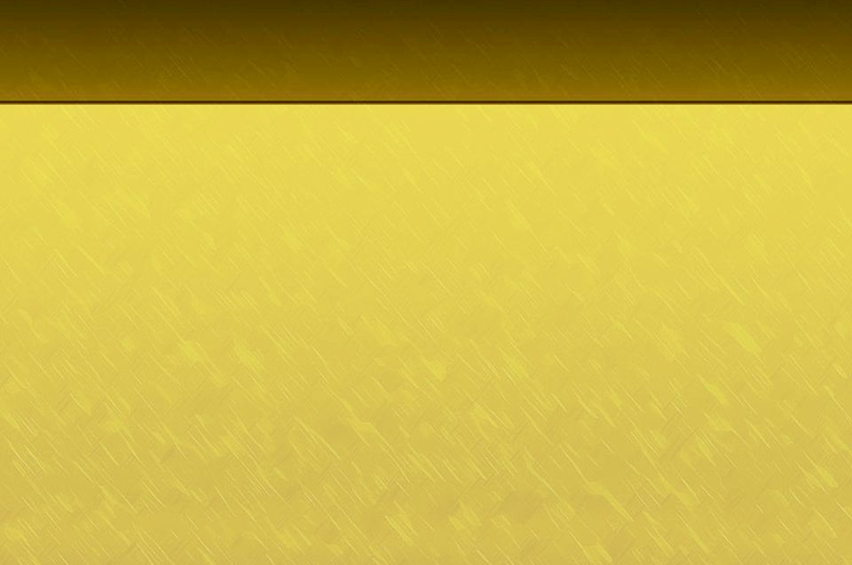
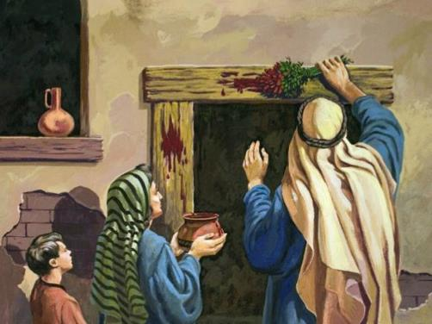
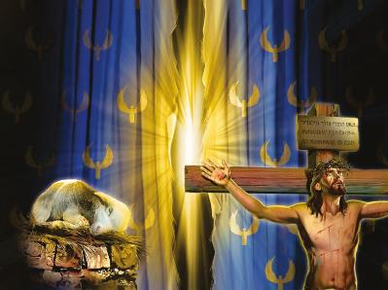
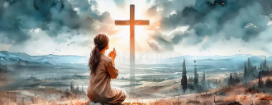
GŨTHERIO KWA IRIGITHATHI
““Nyamũrĩra marigithathi mothe ma twana twa tũhĩĩ. Maciaro ma mbere ma nda o yothe gatagatĩ-inĩ ka andũ a Isiraeli nĩ makwa, marĩ ma mũndũ kana ma nyamũ.”.” (Thaama 13:2)
Marigithathi matheririo atĩa?
Matheririo na gĩkuũ. Irigithathi rĩothe rĩa njamba/ mũriiũ rĩarĩ. No nĩ harĩ na kĩndũ kĩaheanĩtwo kĩrũgame handũ ha irigithathi, nĩguo kĩũmbe kĩngĩ gĩkue handũ hake.
Rora wega ũkuruhanu: Aisiraeli nĩo irigithathi rĩa Ngai (Tham. 4:22); Kanitha ũmũthĩ nĩyo Aisiraeli a kĩroho (Agal. 6:16); kwoguo, no mũhaka tũkuue ithuothe nĩguo tũtherio kũrĩ Ngai; no nĩ kũrĩ ũrĩa wakuire handũ haitũ.
Jĩsũ, “Gatũrũme ka Ngai” (Jn. 1:29), akuire nĩguo ũrĩa wothe wahaka thakame Yake mũromo-inĩ wa ngoro yake ndangĩkua no agĩe na MUOYO ŨTATHIRAGA.
Ngai nĩ atemete itemi Rĩake. Nĩ handũ haitũ twĩ-ĩtĩkĩrie kũhumbĩrwo na thakame Yake ĩrĩa ĩkũranaga

Slide 7
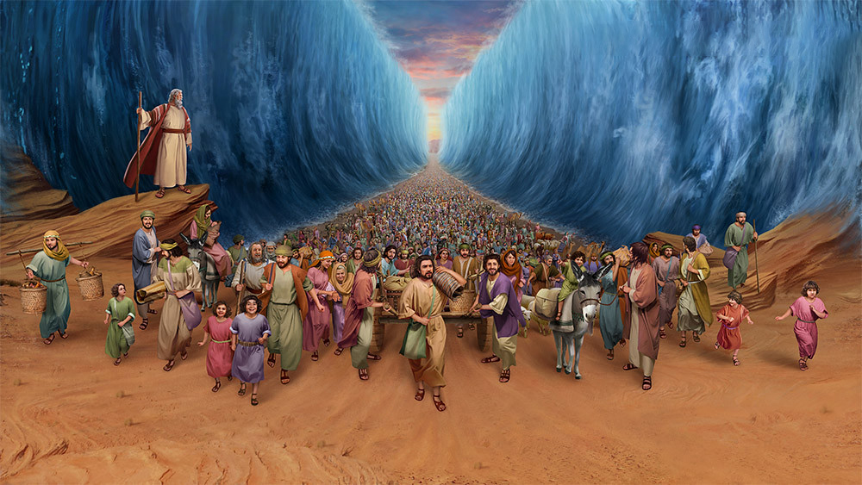
KŨRINGA IRIIYA RĨRĨA ITUUNE

Slide 8
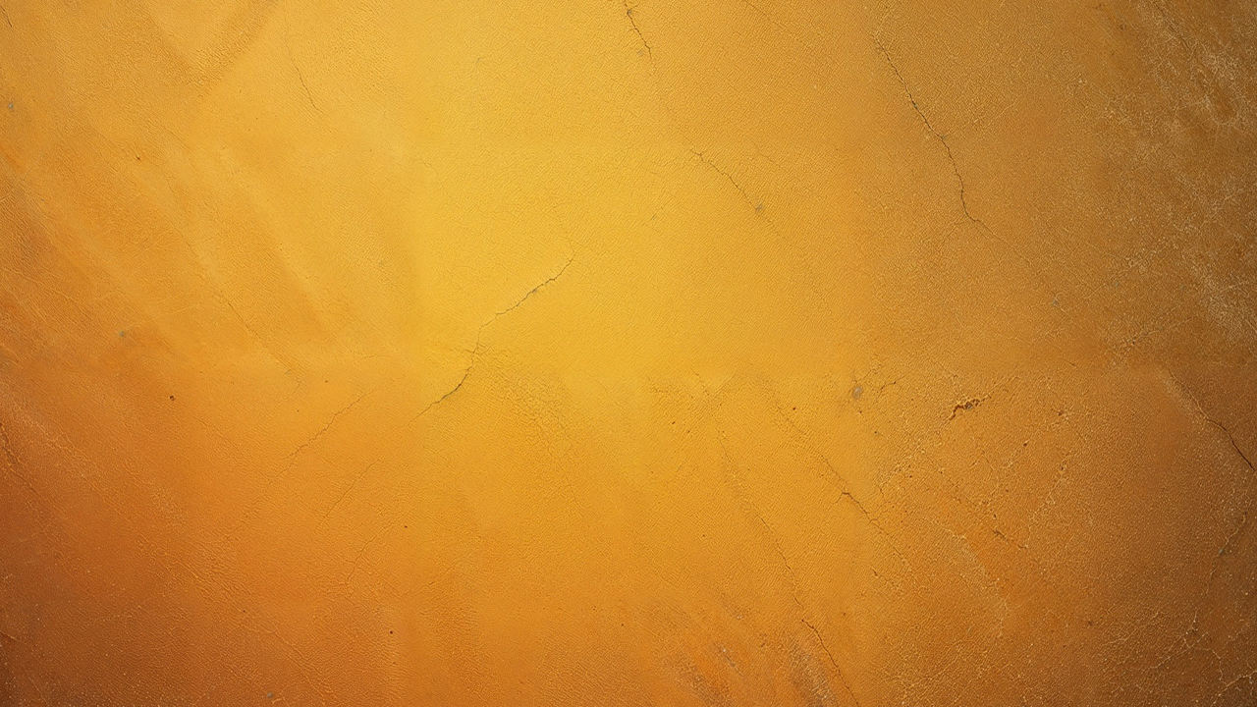
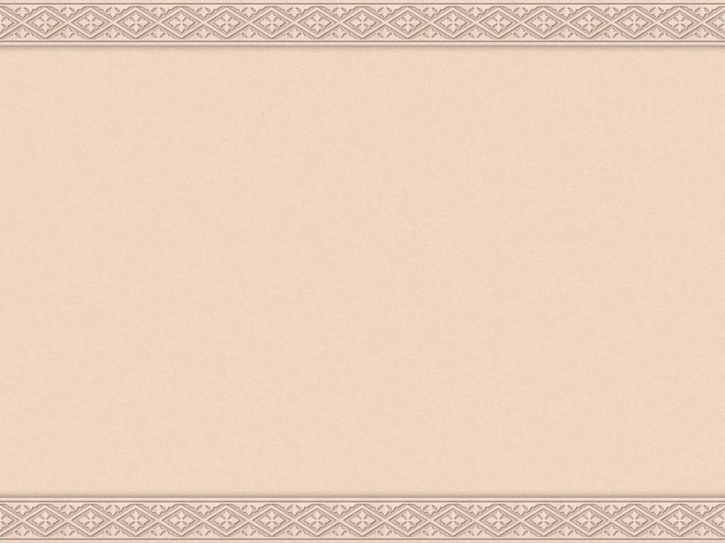
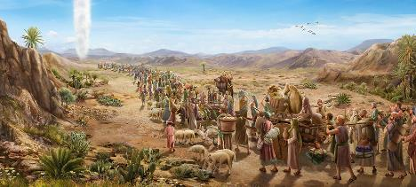
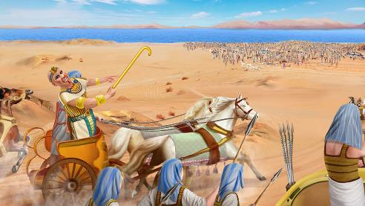
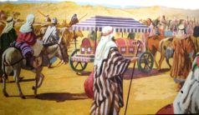
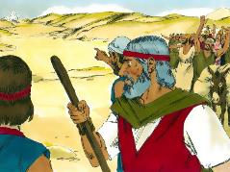
KŨHINGĨRĨRIO WERŨ-INĨ
“Firaũni nĩageciiria atĩrĩ, ‘andũ a Isiraeli marĩ na kĩrigiicano no kũũrũũra marorũũra bũrũri-inĩ, mahingĩrĩirio nĩ werũ.” (Thaama 14:3)
Marĩ na rũtha rwa Firaũni, Aisiraeli makiuma “meharĩirie mbaara” (Thaama. 13:18 NIV). No Ngai ndendaga mang’ethere mbaara, kwoguo akĩmathiũrũrũkia (Thaama. 13:17).
Hĩndĩ o ĩyo, Firaũni akĩrira gũkorwo ecokerete na akarekereria Aisiraeli kwoguo akĩmakinyĩra (Thaama. 14:5). Aisiraeli hĩndĩ ĩyo mahingĩrĩirio werũ-inĩ, matingĩahotire kũra (Thaama. 14:2-3, 9).
Ta gĩĩko kĩa wĩtĩkio, nĩmakuire sarcophagus (mwĩrĩ mũmithie) waYusufu hamwe nao (Tham. 13:19). Makĩria, Ngai nĩ amatongoretie na kĩama kĩmageganania (Tham. 13:21).
No ningĩ, rĩrĩa monire mbũtũ ya Firaũni, wĩtĩkio wao ũkĩharagana kaimana. (Tham. 14:10-12). Naihenya makĩriganĩrwo nĩ ciama iria monete! ũndũ ta ũyũ no wĩkĩke harĩ ithuuĩ?
“Ririkanai magegania marĩa ekĩte”
(1 Maũndũ… 16:12)

Slide 9

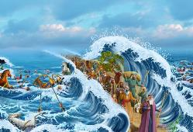
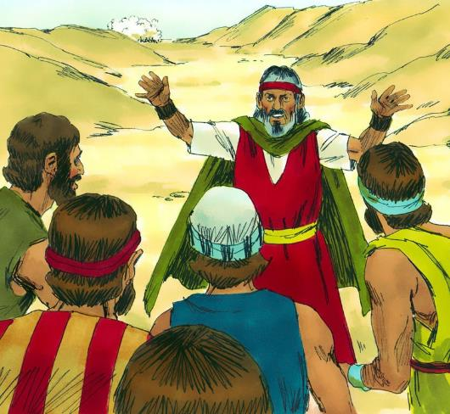
NJĨRA THĨINIĨ WA IRIIYA
“Musa agĩcookeria andũ acio atĩrĩ, “Tigai gwĩtigĩra. Mwĩhaandei wega, na nĩmũkuona ũhonokio ũrĩa Jehova ekũmũrehere ũmũthĩ. Andũ a Misiri aya mũrona ũmũthĩ, mũtikamona rĩngĩ. Jehova nĩekũmũrũĩrĩra, mũbatie o gũikara mũhooreire.” (Thaama 14:13-14)
Ũthiũ-inĩ wa andũ maagĩte wĩtĩkio, Musa akĩmomĩrĩria mehoke o Ngai (Thama. 14:13-14):
“Tigai kũigwa guoya”
Ikinya rĩa mbere kwĩgwatĩra ũhotani nĩ kwĩhoka Ngai
“Mwĩhandei wega”
Tũmĩrĩirie harĩa tũrarangĩra na ũkirĩrĩria, tũtegũteta.
“Oneei ũhonokio”
Twareka Ngai atũtongorie, ũhotani wĩ ho hatarĩ nganja.
“Jehovah Nĩwe ũkũmũirĩrĩa”
Ngai atũrũagĩrĩra igũrũ rĩa Saitani na wĩhia. Karuwali nĩho ũira/kĩonanio kĩnene kĩrĩ

Slide 10

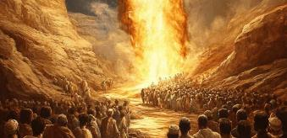
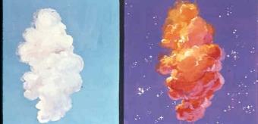
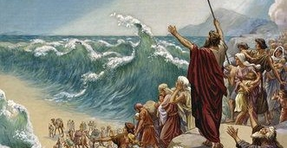
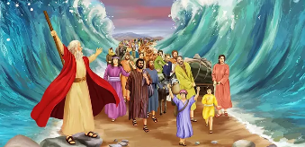
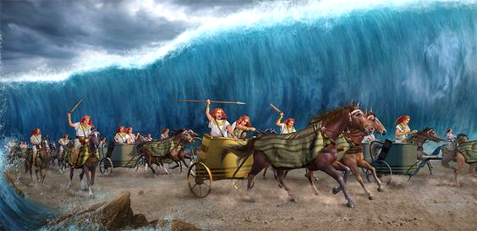
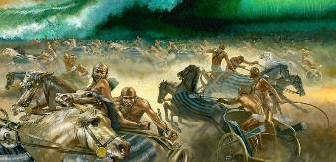
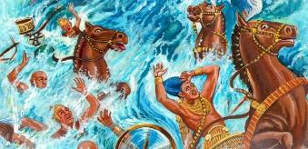
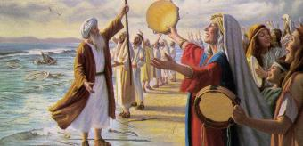
NJĨRA THĨINIĨ WA IRIIYA
Ngai aheire andũ o watho ũmwe: “thiĩi na mbere” (Thaama 14:15). Kuuma ihinda rĩu gũthiiĩ na mbere, maũndũ matereirwo magĩkĩka (Thaama 14:19-31):
Mũraika wa Ngai na gĩtugĩ gĩa iitu ciarũgamĩte gatagatĩ-inĩ ka hama cia Aisiraeli na cia Amisiri
ũtukũ-rĩ, gĩtugĩ kiu gĩa iitu kĩarĩ nduma kũrĩ Amisiri, na ũtheri kũrĩ Aisiraeli
Musa akĩammbararia rũthanju rwake narĩo iriiya rĩkĩgaya nĩguo Aisiraeli marĩgerere ta arĩ thĩ yũmũ.
Aisiraeli makĩingĩra iriya-inĩ, namo maaĩ mĩena yerĩ magĩtuĩka thingo mwena worĩĩo na wa ũũmotho
Amisiri onao makĩingĩra iriiya-inĩ
Kwaroka gũkĩĩa, Ngai akĩhuhũkania iriiya akĩhobanĩria Amisiri
Rĩrĩa mageragia gũcoka, iriya rĩgĩcoka ta ũrĩa rĩatariĩ mbere, na rĩkĩhobanĩria mbũtũ ciothe cia Amisiri.
Marĩ hũgũrũrũ-inĩ cia iriiya, Aisiraeli makĩyonera ũhotani, na magĩtĩkia Ngai o hamwe na Musa.

Slide 11
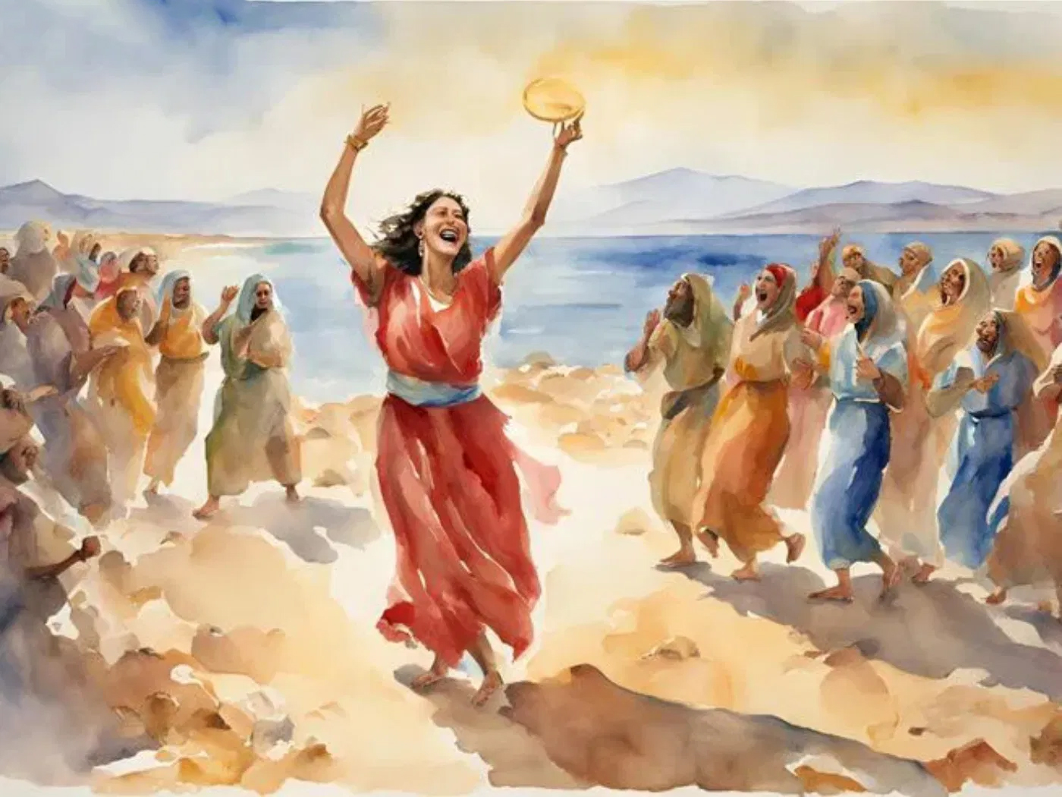
GŨKŨNGŨĨRĨRA

Slide 12


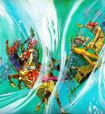
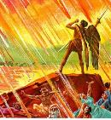
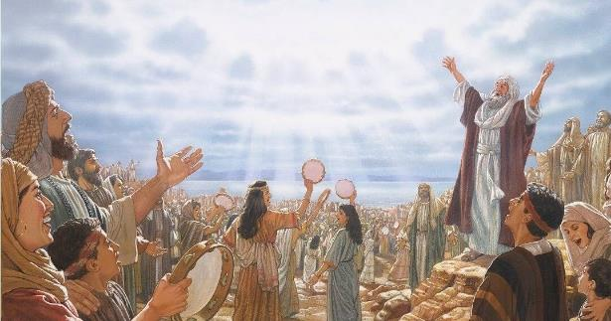
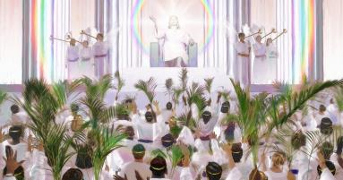
RWĨMBO RWA MUSA
“nao maainaga rwĩmbo rwa Musa ũrĩa ndungata ya Ngai, na rwĩmbo rwa Gatũrũme, makoiga atĩrĩ: “Maũndũ maku marĩa wĩkĩte nĩ manene na ma kũgegania, Wee Mwathani Ngai Mwene-Hinya-Wothe. Njĩra ciaku nĩ cia kĩhooto na nĩ cia ma, Wee Mũthamaki wa mĩndĩ na mĩndĩ.” (Kũguũrĩrio 15:3)
Arĩkia kuona ũrĩa kwahanĩkire, Musa agĩtongoria Aisiraeli na rwĩmbo rwa ũgooci, nake Miriamu akĩamũkĩria, hamwe na andũ a nja (Tham. 15:1, 20-21).
Thĩiniĩ wa rwĩmbo rũrũ, gũtĩrĩ ũndũ ũgwetetwo wa ũrĩa Aisiraeli meĩkĩire. To kũgooca tu Ngai nĩũndũ wa kũhoota thũ (Tham. 15:6), no nĩ ĩkenagĩrĩrwo nĩũndũ wa wĩki wayo (Tham. 15:11). Icokia rĩa arĩa maiguire ũrĩa gwekĩkire nĩ kwanĩrĩirwo (Tham. 15:14).
Mũno makĩria, ũrĩa Ngai atigĩtie kwanĩrĩra: “Ũkaamarehe thĩinĩ na ũmahande kĩrĩma-inĩ kĩa igai rĩaku” (Tham. 15:17).
Rĩrĩa ituĩro rĩa Ngai rĩkambarario, naguo waganu na ũhinyanĩrĩria cithengio kaimana, arĩa akũũre kuma ndũrĩrĩ-inĩ nĩ gũkumia makamũkumia We nĩũndũ wa matuanĩro Make ma ũthingu, makĩinaga rwĩmbo rwa Musa na rwa Gtũrũme (Kũg. 15:3).

Slide 13

“Akĩohorithia mĩoyo iitũ kuma ũkombo-inĩ wa mehia, Ngai ekire gĩĩko kĩnene gĩa gũtũkũũra gũkĩra kĩrĩa ekĩire Ahibirania Iriiya-inĩ rĩrĩa Ituune. Ta ũrĩa kĩrĩndĩ kĩa Ahibirania gĩekire, twagĩrĩirwo kũgooca MWATHANI na ngoro na muoyo na mũgambo nĩũndũ wa “mawĩra Make ma magegania kũrĩ ciana cia andũ.” Arĩa matũũraga thaa-inĩ cia Ngai nyingĩ, na matahũthagia iheeo Ciake nyinyi, marĩnyohaga mũcibi wa kũiganĩra na ngoro-inĩ ciao magathondeka rwĩmbo rwega kũrĩ MWATHANI. Irathimo cia o mũthenya iria twamũkagĩra kuma guoko-inĩ kwa Ngai, na gũkĩra ciothe gĩkuũ kĩa Jĩsũ atũrehere gĩkeno na igũrũ harĩa tũngĩcihutia, kĩagĩrĩirwo gũkorwo gĩ kĩongo kĩa ngatho itarathira.”
EGW (Conflict and Courage, March 28)

